Slide 2
In una molecola biatomica…

Slide 3
Consideriamo una catena infinita di atomi (es. H)
Computazionalmente, si simula chiudendo su se stessa una lunga catena
(condizioni al contorno di Born-von Karman)

Slide 4
Avrò N orbitali molecolari derivanti dagli N orbitali messi in condivisione dagli atomi

Slide 5


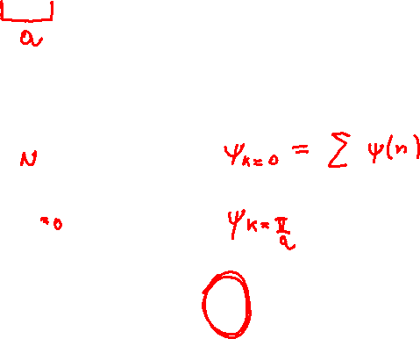


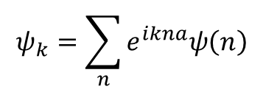
$$ψ\left(0\right)$$
$$ψ\left(2\right)$$
$$ψ\left(1\right)$$
Un modo per esprimere le combinazioni lineari degli orbitali $ψ\left(n\right)$ è:
$$ψ_{k}=\sum_{n}{e^{ikna}ψ\left(n\right)}$$
Se considero valori di k nell’intervallo $−\frac{π}{a}<k≤\frac{π}{a}$ , distanziati $\frac{2π}{Na}$tra loro, considero tutte
le combinazioni indipendenti che mi descrivono gli orbitali molecolari possibili.
L’insieme dei $k$ sono i punti della zona di Brillouin

Slide 6
Ogni funzione $ψ_{k}$ corrisponde ad un livello energetico $E_{k}$
Questa si chiama banda di dispersione, per esprimere che copre un certo range di energie.

Slide 8
In una molecola biatomica, la differenza tra le energie degli stati leganti e antileganti
dipende dall’overlap tra gli orbitali coinvolti.
Se avvicino gli atomi l’overlap aumenta e così aumenta la dispersione all’interno di una banda

Slide 9
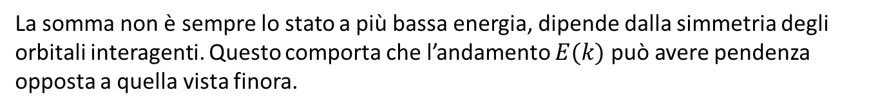
La somma non è sempre lo stato a più bassa energia, dipende dalla simmetria degli orbitali interagenti. Questo comporta che l’andamento $E(k)$ può avere pendenza opposta a quella vista finora.

Slide 10
In sistemi più complessi, in cui i legami coinvolgono più orbitali atomici, avrò una banda per ogni orbitale.
La forma delle bande dipende dagli orbitali coinvolti e dall’entità dell’interazione.

Slide 11
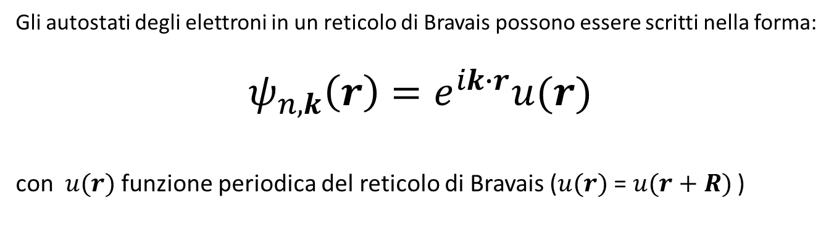
Le funzioni d’onda che abbiamo scritto per descrivere gli stati elettronici di sistemi periodici sono, si può dimostrare, delle funzioni di Bloch. Le funzioni di Bloch sono le funzioni con cui può essere descritto lo stato degli elettroni che si trovano in un potenziale periodico come quello di un reticolo cristallino (1D, 2D o 3D) e le cui proprietà sono definite dal Teorema di Bloch:
Teorema di Bloch:
Gli autostati degli elettroni in un reticolo di Bravais possono essere scritti nella forma:
$$ψ_{n,k}\left(r\right)=e^{ik∙r}u(r)$$
con $u(r)$ funzione periodica del reticolo di Bravais ($u(r)$ = $u(r+R)$ )

Slide 12
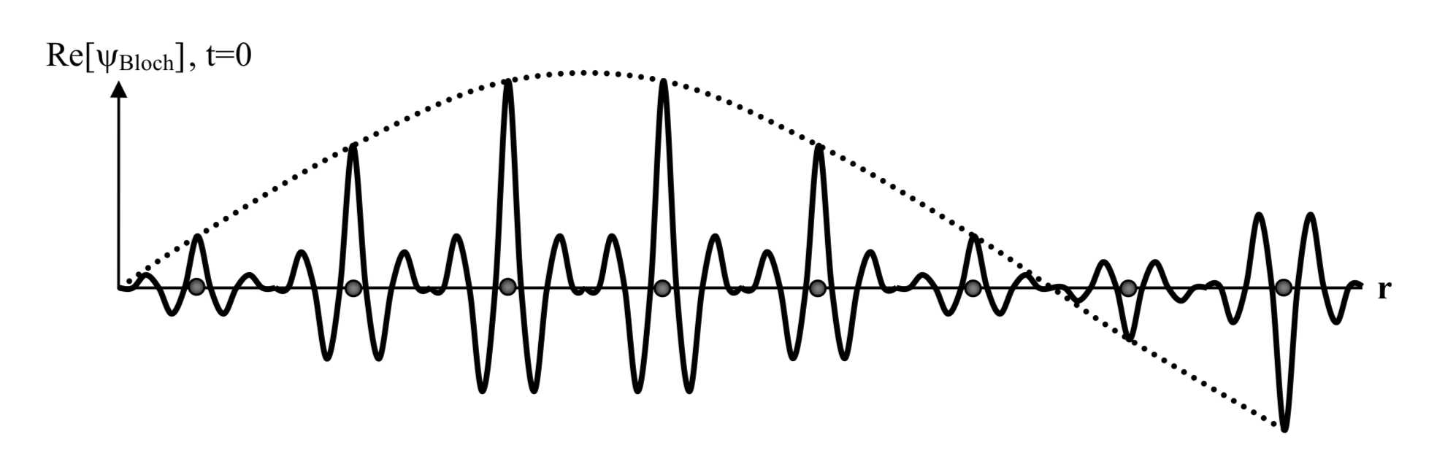

Slide 13
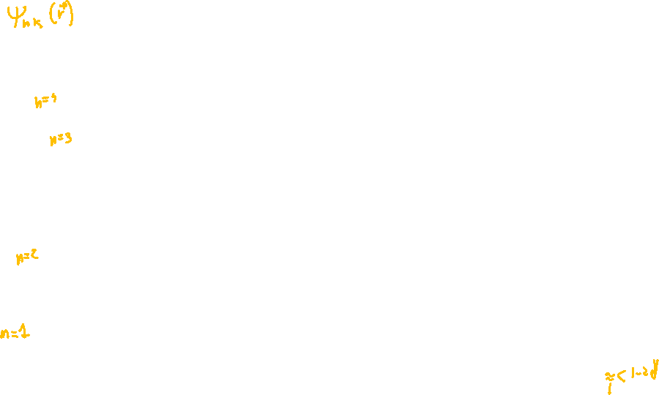
Banda di conduzione
Banda di valenza
metallo
Semiconduttore (gap 1-2 eV)
Isolante (gap>1-2 eV)

Slide 14
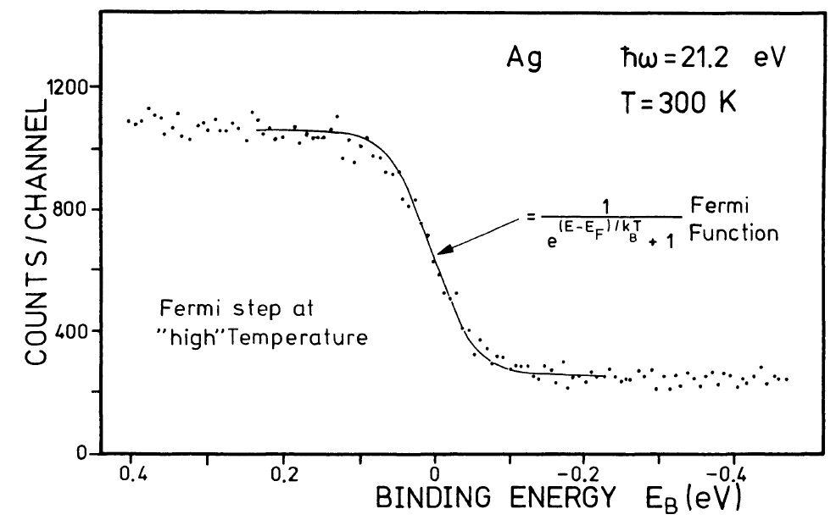
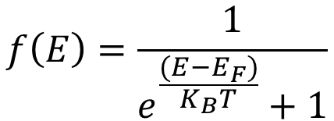
Gli elettroni si distribuiscono nei livelli disponibili secondo la
funzione di distribuzione di Fermi-Dirac:
$$f\left(E\right)=\frac{1}{e^{\frac{(E−E_{F})}{K_{B}T}}+1}$$
metallo

Slide 15







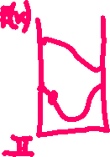


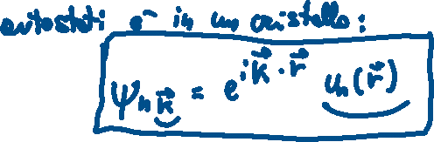




Slide 16




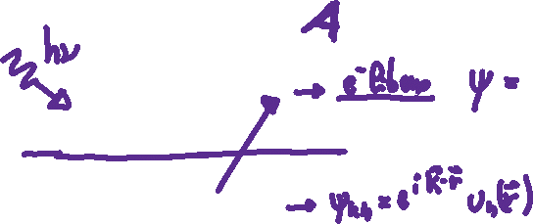

















Slide 17
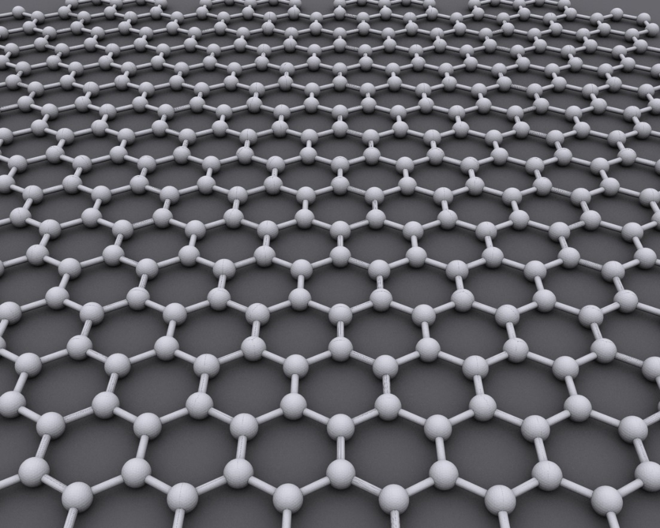
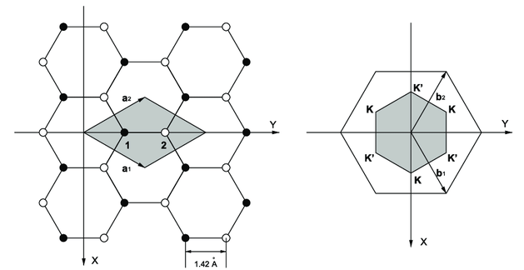

Slide 18
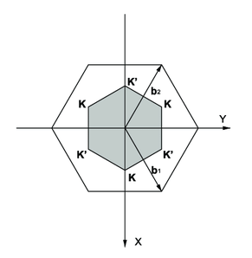
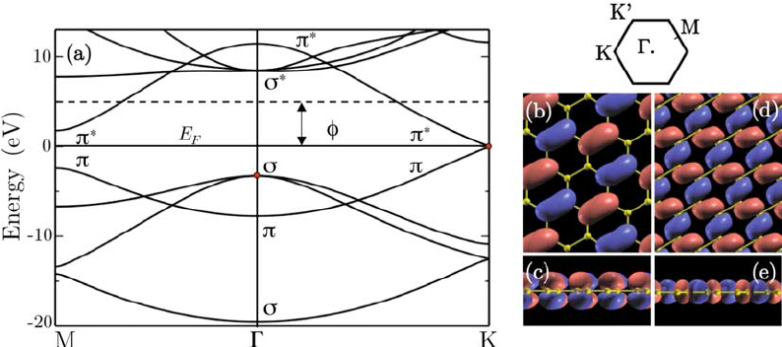

Slide 19

elettrone di Bloch
elettrone libero
Banda di valenza
Livelli di core
Applicando la conservazione del momento, si scopre che il processo è tale per cui:
Notes:
La struttura a bande di un sistema puo’ essere evidenziata attraverso misure di fotoemissione dalla banda di valenza.

Slide 20
